Slide 1
2018年高校校园
大数据竞赛
第二名：204.2696
bupt_try
Notes:
尊敬的各位评委老师，现场的各位同学们，大家晚上好，我们是bupt_try团队。在复赛中排名第二。

Slide 2
目 录
01
赛题分析
02
数据探索与清洗
03
模型设计与融合
下一步的工作
04
Notes:
我将从以下四个方面来讲解我们的在比赛中解决方案

Slide 3
1
赛题分析

Slide 4
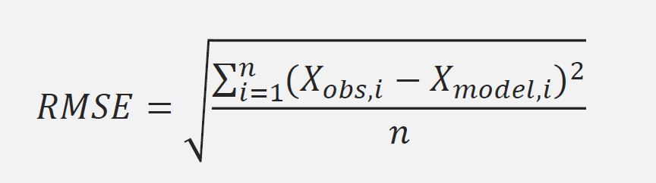
1.1 赛题分析
竞赛题目
评测公式
由北邮信息网络中心提供的2017年1月至10月校园内33个地点采集的所有手机终端位置的数据， 数据包括手机id、时间戳、地点id，需要预测11月和12月校园内33个地点每小时的人数。
𝑋_𝑚𝑜𝑑𝑒𝑙,𝑖：预测结果中第i条记录（某地点某小时的人流量）
𝑋_𝑜𝑏𝑠,𝑖：真实测得人流量
phone_id | time_stamp | loc_id
19886128 | 2017-01-01 00 | 1
23091728 | 2017-01-01 00 | 1
Tips：
实际人流量高的记录的预测精确度会对最后的结果产生比较大的影响。
phone_id：手机唯一标示id
time_stamp： 时间戳
loc_id： 地点id
Notes:
前面的队伍已经详细说过了，这里就不再赘述
主要有三部分的信息，。。。
比赛采用的评测公式是。。。，
这里值得注意的一点是，

Slide 5
2
数据探索
清洗
Notes:
在分析了赛题之后，让我们先来观察一下要预测的数据

Slide 6
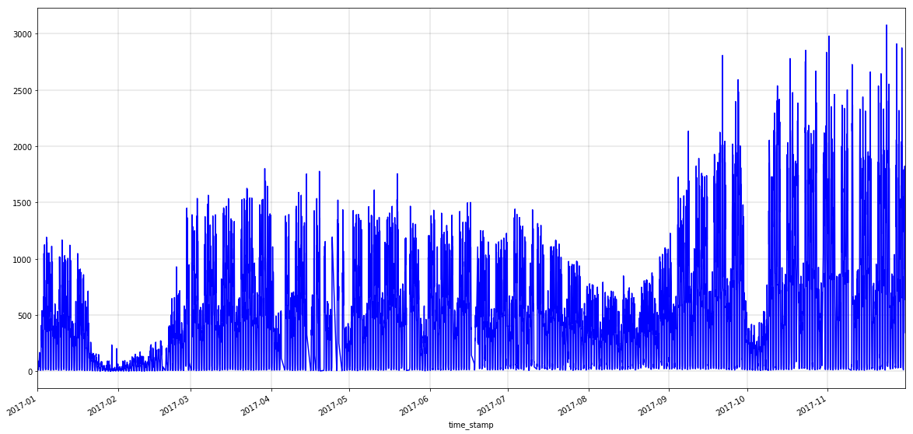
2.1 数据探索
loc_20 科研楼正门
月份分析
异常的时期：
2月寒假
7、8月暑假
十一假期 流量骤减
7、8月暑假
2月寒假
缺失值：
4、6月有较多缺失值
十一假期
4、6月缺失值
month | rec_count | loss_ratio
4 | 18069 | 24%
6 | 21931 | 8%
春季学期和秋季学期的流量趋势和规模有所不同
9,10,11月更具有相似的规律性和整体的趋势
Notes:
首先从整体出发，来分析一下人流量在月份上的趋势和差异性，可以看到，有三个比较明显的异常时期，分别是。。。
其次是4月和6月的数据有比较明显的缺失，在这里我统计了一下，这么多的缺失值会直接影响到整体月份的预测。
除去这些特殊的情况以外，还可以观察到。。。所以最终我们决定只用9，10，11月的数据来预测12月的流量情况。

Slide 7
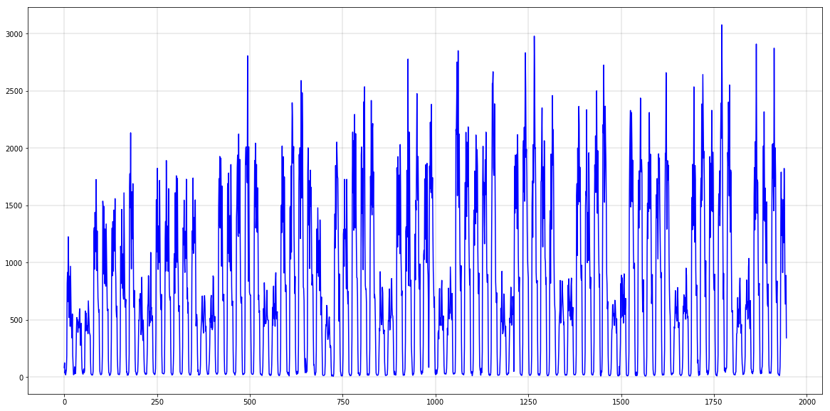
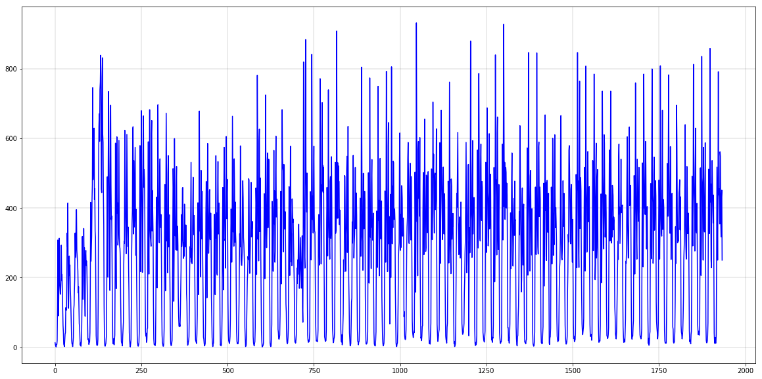
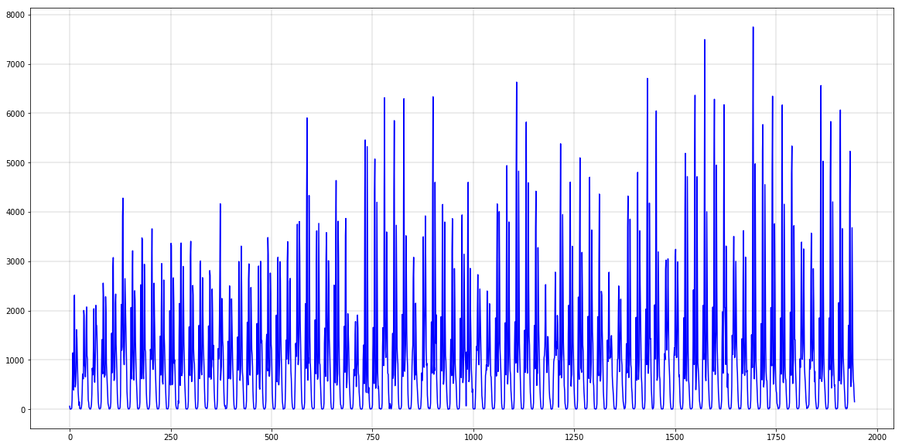
2.1 数据探索
loc_20 科研楼正门
星期分析
周末和工作日流量差异明显
呈现出以星期为周期变化的规律性
相比于9月，10月、11月星期的
规律性更明显
loc_11 学二正门
loc_10 老食堂正门
Notes:
然后具体分析每个月的数据，可以发现数据具有以星期为周期变化的规律性，这种规律性表现在周末和工作日的流量会有比较明显的差异，
这里选取了三个比较有代表性的地点，分别是。。对于教学楼和食堂，这种差异性会更加明显，
而且越往后这种规律性会更加明显。

Slide 8
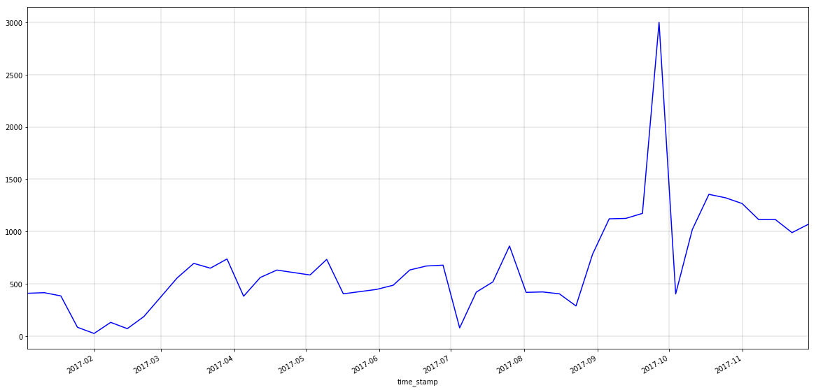
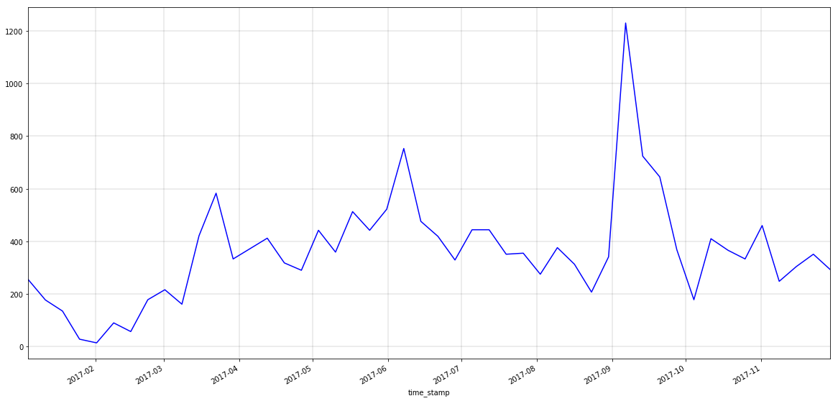
2.2 数据清洗
异常值过滤
主楼正门（loc_24）
1-11月每周二下午18点人流密度的变化
异常值发生在9月26号，为本科生开学的第二天
教二正门（loc_33）
1-11月每周三早上8点人流密度的变化
异常值发生在9月6号，是研究生入学报到的时间
Notes:
通过进一步分析数据我们还发现，某些地点在某天的某个时刻，人流量会出现一些异常的情况。
例如，第一幅图是，第二幅图是，

Slide 9
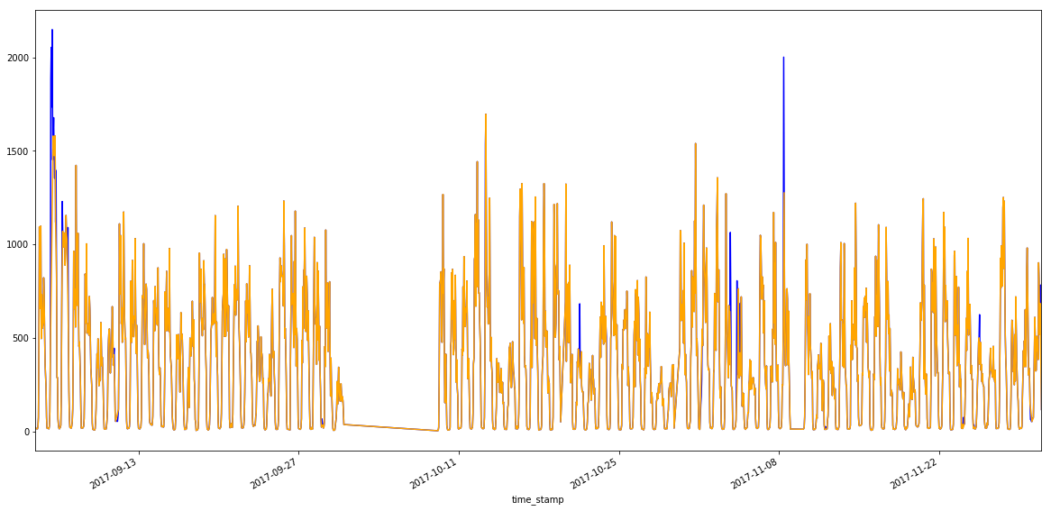
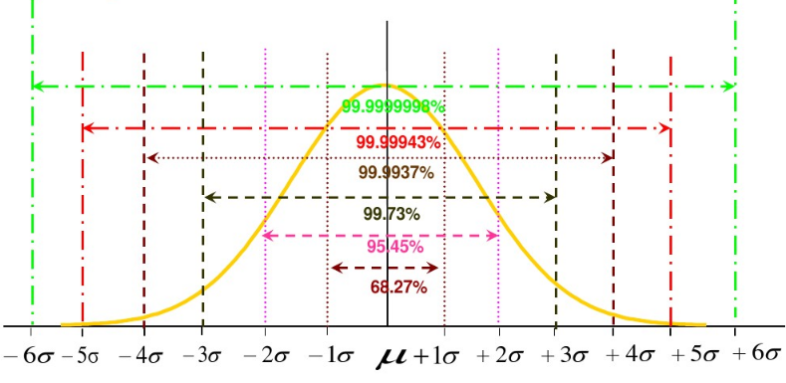
2.2 数据清洗
异常值过滤
假设数据符合正态分布，根据 3σ 原则 可知：
数值分布在（μ -3 σ, μ +3 σ ）之间的概率为 99.74%。
数据清洗步骤如下：
1）以 loc-id 和星期-小时为 index 对数据进行分组
2）分别求出每组数据的均值 μ 和标准差 σ
3）将每组数据中分布在（μ -3 σ, μ +3 σ ）以外的数据剔除
过滤了占训练记录数的 0.5% 的异常记录
Notes:
这些异常值的存在并不能很好的反映出人流量变化的规律性，还会直接影响到模型预测的准确性，
为了过滤掉这些异常值，我们借鉴了经典的，假设，
这是通过3西格玛原则过滤掉异常值前后的对比图，蓝色是过滤前的数据，橙色是过滤后的数据，
对比发现，过滤掉异常值之后的数据会具有更加稳定的规律性，说明数据清洗的有效的。

Slide 10
3
模型设计与融合
Notes:
在得到处理之后的数据之后，就需要通过模型来进一步拟合数据的规律性，
所有接下来的部分是。。。

Slide 11
3.1 模型框架
调节权重
星期小时均值填充模型
数据清洗
LightGBM 模型
融合
回归模型
Random Forest 模型
GBRT 模型
特征工程
Notes:
这是我们最终提交结果的整体模型框架。。。

Slide 12
3.2 回归模型
month： 月
day：日
hour：小时
isweekday：是否是工作日
isweekend：是否是周末
dayofweek：星期几
hour_cut： 0 – 6，7 – 19 , 20 – 24 区间
day_cut ：上旬、中旬、下旬
将时间序列问题转化为回归问题：
挖掘时间维度上的特征
挖掘地点的特征
loc_id：地点id
loc_type：地点类型（教学楼，食堂，公寓）
地点差异性
loc_hour_mean：该地点该小时的历史流量均值
loc_week_hour_mean：该地点该星期-小时的历史流量均值
挖掘历史流量特征
maxTem：最高气温
minTem：最低气温
wea：天气类型，编码为类别特征
pm：空气质量，分为优、良等5类
rain：是否有降雨
星期规律性
挖掘天气特征
Notes:
首先是回归模型的介绍，回归模型的主要思想就是把时间序列问题转化为一般的回归问题，
那么主要的特征就有以下四部分，首先是预测的时间，包括。。
其次是要预测的地点，包括。。这里我们将地点简单的划分为三类

Slide 13
3.2 回归模型
训练集
在复赛中，使用11 月24日之前的数据作为训练集训练模型；
将11 月24 日之后的数据（最后一周）作为验证集；
根据不同模型在验证集上的预测效果，确定融合系数
lightGBM
Random
Forest
GBRT
验证集
GBRT 模型
基于树模型的boosting集成模型，有序训练多 个弱分类器，不断拟合之前分类器的残差。
linear regression
lightGBM 模型
GBRT的优化版本，可以并行训练，且拟合速度更快。
Random Forest 模型
基于树模型的bagging集成模型，可以并行训练，泛化能力强。
result
Notes:
根据模型的效果，我们主要使用的回归模型有。。。
首先在使用训练集分别训练这三个回归模型，
然后根据它们在验证集上的效果确定模型融合的权重，来得到最后的融合结果

Slide 14
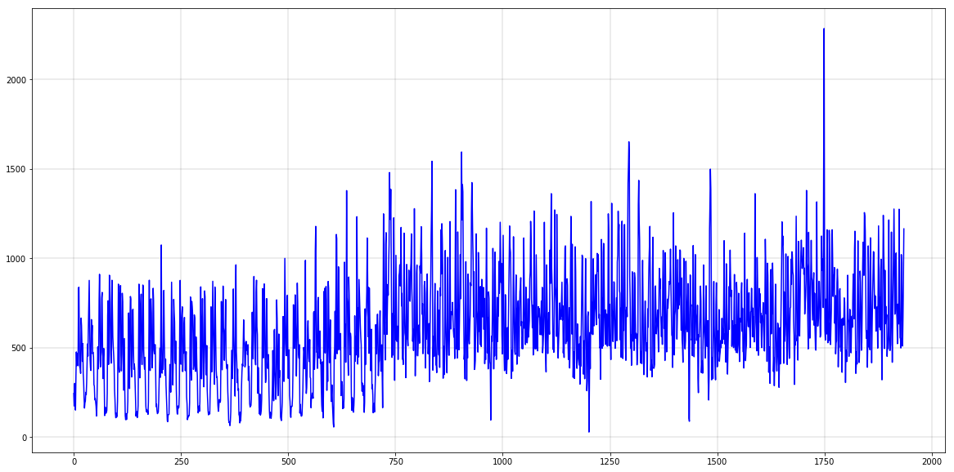
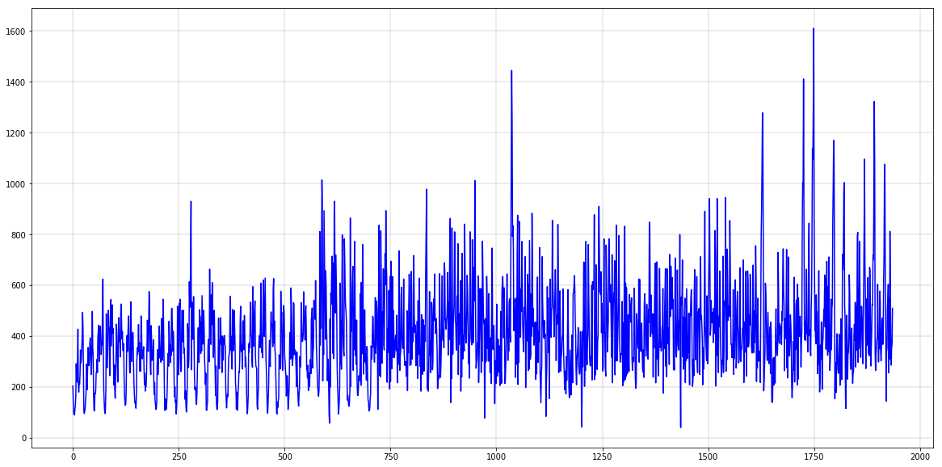
3.3 星期小时均值模型
loc_id 2、23 学六公寓正门，学二公寓西侧路口
9月 10月 11月
10月、11月的流量走势和规律相近，只用10月的数据也可以较好的预测11月的数据
仅用11月的数据预测
假设人流量每周服从
相同的星期 - 小时分布
Notes:
在复赛中我们发现回归模型的效果与初赛相比有明显的下降，通过进一步分析数据发现，
因为11月的数据量缺失值较少，所以我们决定。。并且根据前面数据分析的星期特征

Slide 15
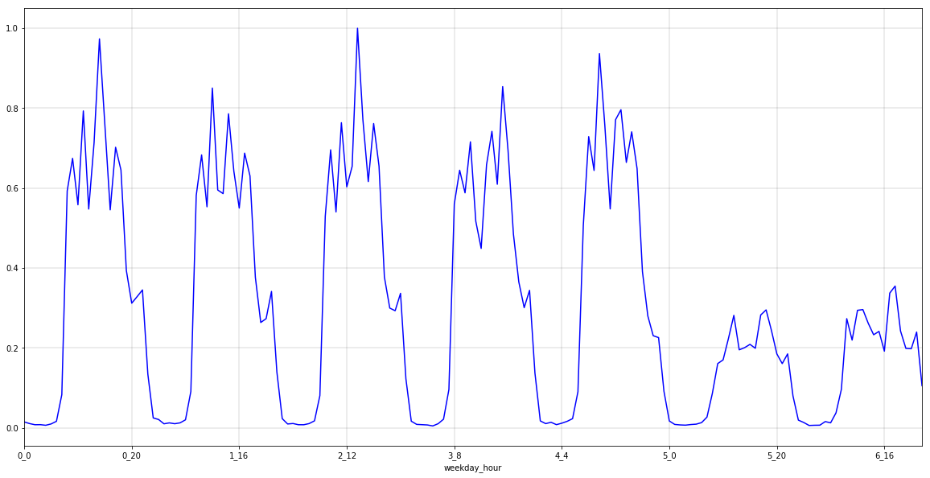
3.3 星期小时均值模型
假设周的分布相同，以归一化的星期小时流量均值作为星期小时权重，结合日期距离衰减权重，得到最贴近11月数据的分布。来近似12月的流量。最后再加入天气的修正权重。
：星期-小时权重，为归一化的星期小时均值
：距离权重，为距离预测日期天数的指数衰减权重
：天气修正权重，修正晴天和雨天的流量结果
Notes:
根据前面的分析，我们提出了一个星期小时均值模型，
这里是均值模型的具体实现公式。。。

Slide 16
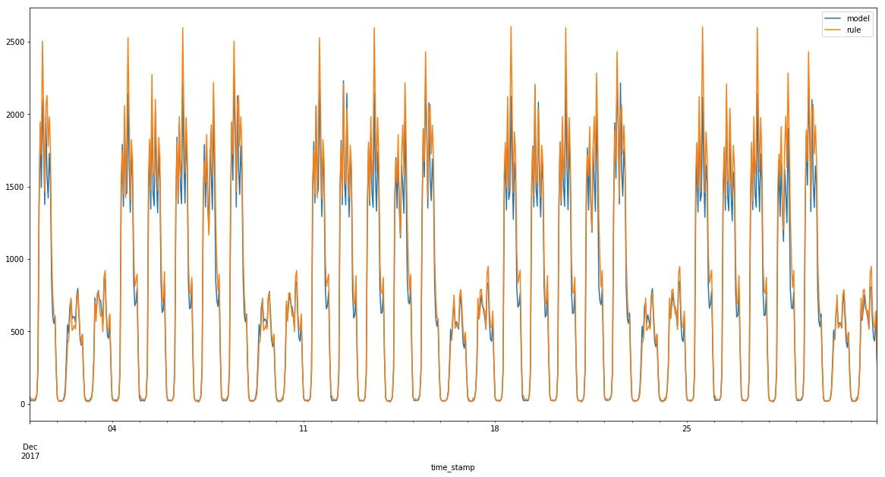
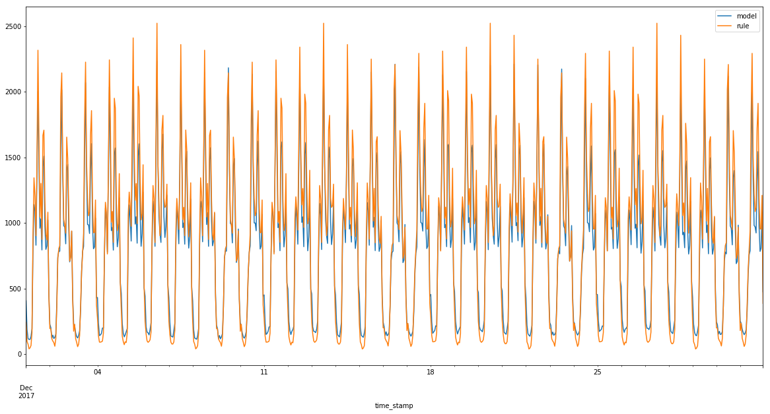
3.4 模型融合
loc_20 科研楼正门
回归模型和均值模型：
相关系数：0.99180498
回归模型在尖端的预测值和均值模型相比偏低更符合实际的趋势。
回归模型在某些地点底部的一些预测值会脱离实际的偏高。
融合方案：
1) 保留均值模型预测偏低的值
将均值模型预测偏高的值与
回归模型加权融合
loc_31 学四公寓正门
Notes:
在得到两个模型的预测结果之后，我们通过可视化的分析来得到最后的融合方案，
橙色是回归模型，蓝色是均值模型，根据可视化的结果，我们确定了最终的融合方案，

Slide 17
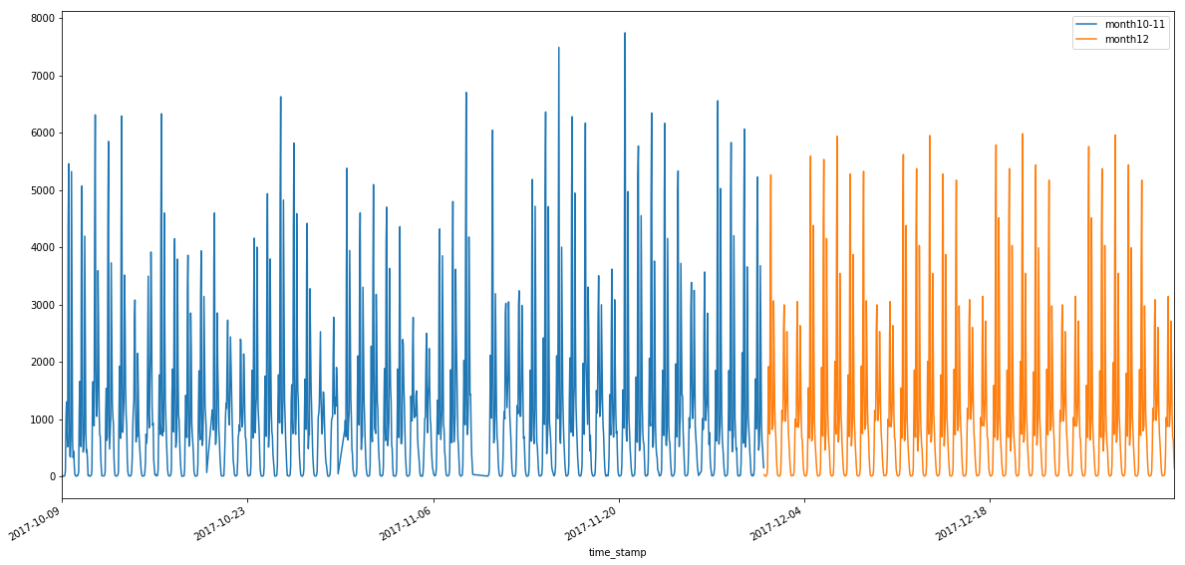
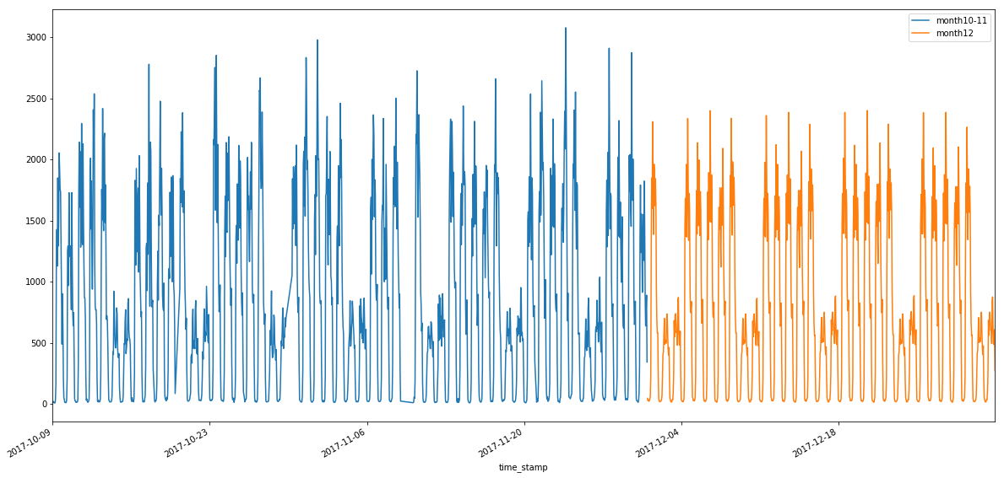
3.4 模型融合
loc_20、10 科研楼正门、老食堂正门
融合结果：
model | RMSE
Regression | 212.2783
mean | 208.6419
blend | 204.2696
利用了模型的差异性，根据可视化结果确定融合方案。
十二月的流量相比十一月有下降趋势，推测是天气原因以及邻近期末考试。
Notes:
回归模型在线上的得分是。。通过刚刚的融合方案得到的结果在线上的得分是
之所以会有这么大的提升，是因为利用了模型之间的差异性，并且确定了个性化的融合方案
然后右图是最终的预测结果

Slide 18
3.5 方案总结
融合之后线上得分为 204.2696 排名第二
主要的创新和提升点
1. 进行了细致的数据分析和探索
2. 挖掘了给定的少量信息域中的特征
3. 提出来基于数据分布的个性化均值模型
4. 结合可视化结果制定了合适的模型融合方案

Slide 19
4
下一步
工作
Notes:
因为比赛的时间有限，还有很多思路没有机会尝试，所以下面就来讲一讲。。。

Slide 20
4.1 下一步的工作
人群分类
根据人群的行为模式，对人群进行分类，对不同类别的人群流量值分别建模，再将两个模型的结果加权融合。
地点分类
对于不同类型的地点，有不同的流量变化趋势，对地点进行更为精细的分类和训练可以让模型更好的拟合流量变化的特征。

Slide 21
4.1 下一步的工作
特征工程
增加更为精细的特征，例如地点位置的经纬度特征、区块特征；天气舒适度特征，精确到小时的天气特征；教学楼的上课信息，学校的活动事件，例如歌唱比赛、四六级考试等。
样本扩充
现有的数据量偏小，较为复杂的模型就容易产生过拟合的现象。所以可以利用样本之间的相关性来人为扩充数据，提升模型的鲁棒性。

Slide 22
感谢！
感谢主办方提供了这次宝贵的学习机会
感谢比赛中一起成长的小伙伴
感谢今天在场聆听的评委老师和同学们

Slide 23
THANK YOU FOR WATCHING
Q&A

